Slide 1
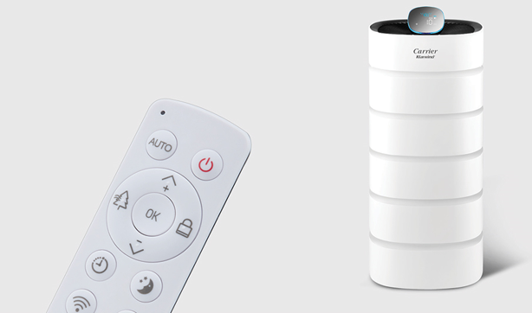
캐리어 클라이윈드
공기청정기소개

Slide 2
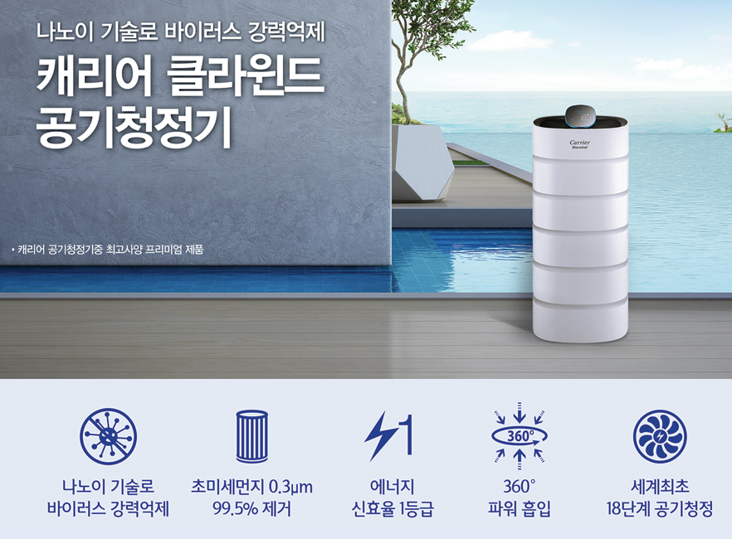

Slide 3


Slide 4
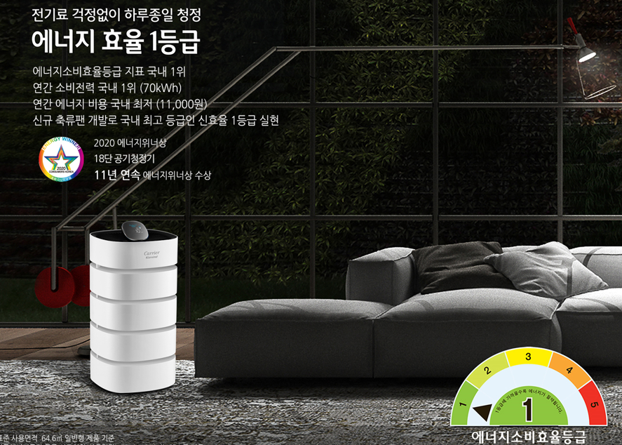

Slide 5
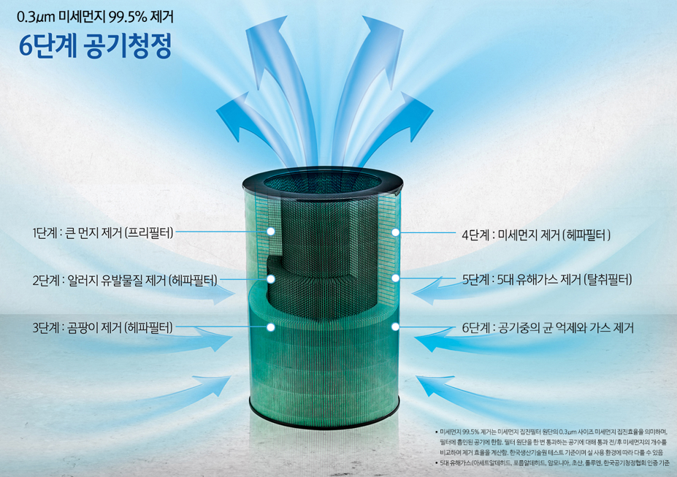

Slide 6
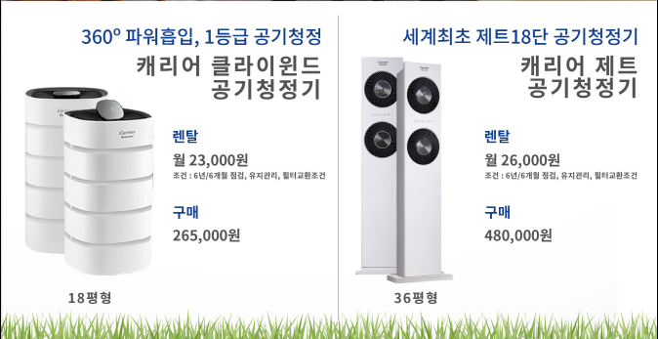
1. 주문수량과 평형. 설치주소를 꼭 확인해 주세요
2. 입금계좌 : 예금주 - 주식회사 케이포스트 , 계좌번호 – 기업은행 089-083424-01026
3. 문의전화 1833-2042 FAX 070-4015-9956 담당자 - 김희숙 차장

Slide 7
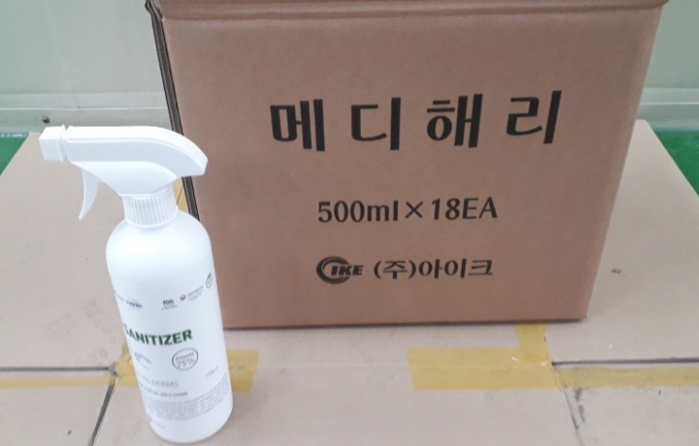
감사합니다 !

